Slide 1
โครงการรณรงค์ความปลอดภัยจากการผลิตและใช้พลังงานทดแทน (Energy Safety)
ความปลอดภัย ในการผลิตและการใช้พลังงาน ก๊าซชีวภาพ
(Biogas Safety)

Slide 2
ก๊าซชีวภาพ คืออะไร?
ก๊าซชีวภาพ เกิดจากการนำของเสีย เช่น มูลสัตว์ ขยะ เศษอาหารหรือนำน้ำเสียจากฟาร์ม/โรงงาน มาผ่านกระบวนการหมัก เพื่อให้เกิดการย่อยสลายสารอินทรีย์จนได้ก๊าซชีวภาพ

Slide 3
องค์ประกอบของก๊าซชีวภาพ

Slide 4
ประโยชน์ของก๊าซชีวภาพ
ใช้เป็นก๊าซหุงต้มแทนก๊าซ LPG
ผลิตไฟฟ้า
ผลิตความร้อน
ผลิต CBG เป็นเชื้อเพลิงสำหรับรถยนต์
ตะกอนที่ได้ไปทำปุ๋ย

Slide 5
 เหตุการณ์ความไม่ปลอดภัยจากการผลิต และการใช้ก๊าซชีวภาพ
อุบัติเหตุจำแนกตามขั้นตอนต่างๆ
สาเหตุการเกิดอุบัติเหตุ

Slide 6
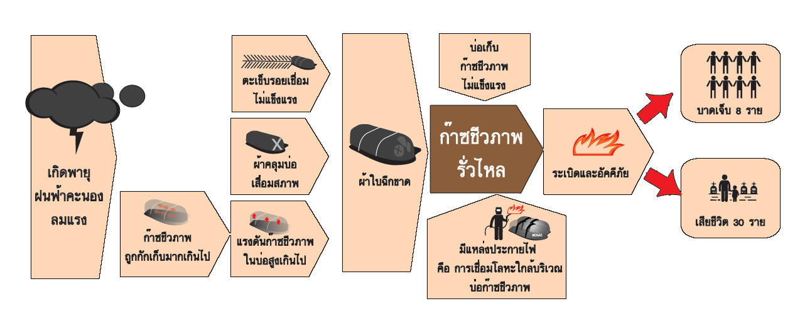
กรณีตัวอย่างอุบัติเหตุการระเบิดที่ จ.ชัยภูมิ
สาเหตุ บ่อเก็บก๊าซไม่แข็งแรงเพียงพอ และยังเก็บก๊าซไว้มากเกินไป ทำให้ผ้าใบและรอยตะเข็บ เสื่อมสภาพ

Slide 7
วิธีการป้องกัน/แก้ไข
การออกแบบ ติดตั้งระบบ ต้องทำโดยผู้ที่มีประสบการณ์
การควบคุมการก่อสร้างต้องรัดกุม
ระบบผลิตก๊าซชีวภาพต้องไม่ขวางทิศทางลม มีวิธีการลดแรงลมปะทะ เช่น ปลูกแนวต้นไม้
วัสดุเก็บกักก๊าซชีวภาพ โครงสร้างต้องแข็งแรง และไม่ควรมีขนาดใหญ่เกินไป ควรผลิตก๊าซชีวภาพและเก็บไว้ใช้เท่าที่จำเป็น
ป้องกันไม่ให้เกิดประกายไฟใกล้ถังหมัก มีระบบป้องกันฟ้าผ่าและติดตั้งสายดิน
มีการติดตั้งอุปกรณ์ความปลอดภัยในตำแหน่งสำคัญเพื่อเป็นการควบคุม ตรวจเช็คและเตือนภัย

Slide 8
 แผนผังการติดตั้งอุปกรณ์ความปลอดภัย

Slide 9
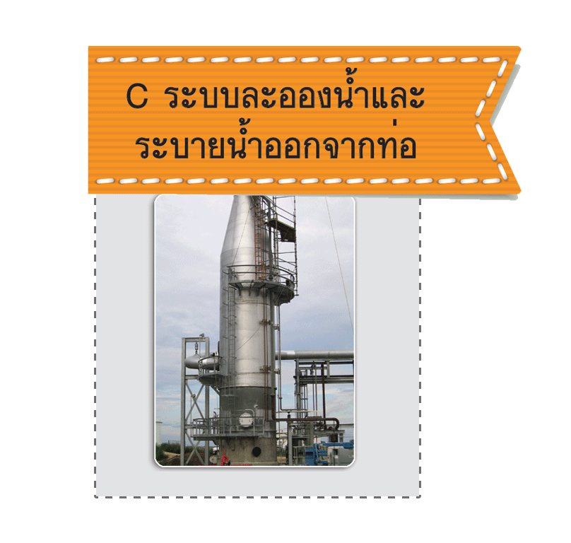
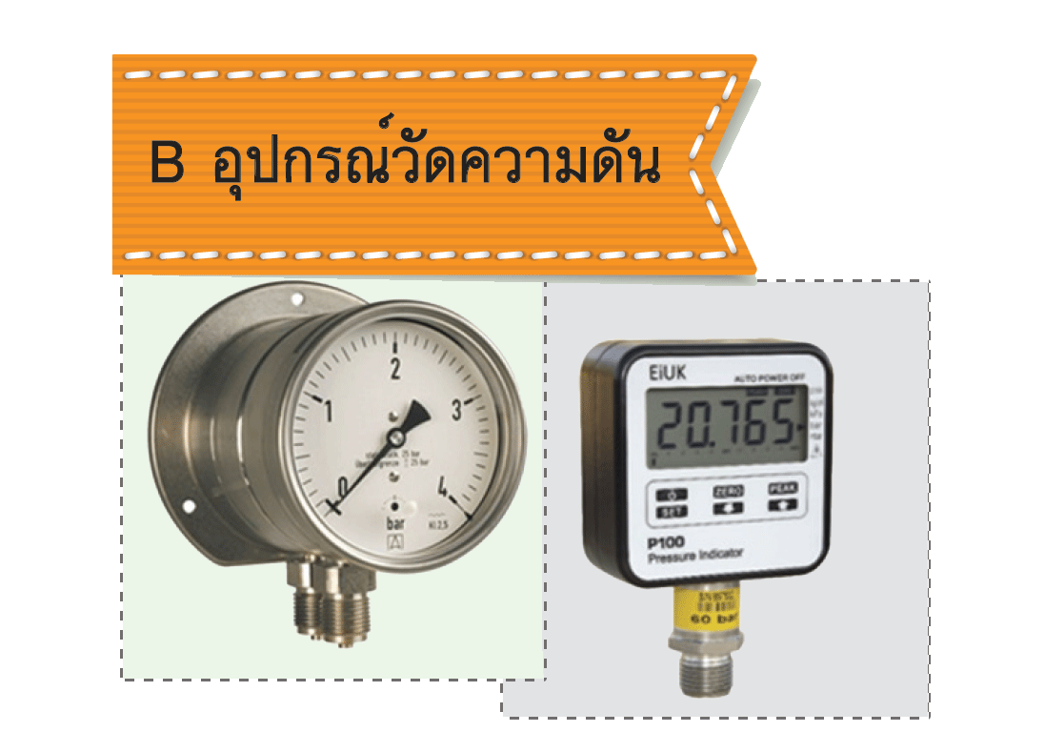
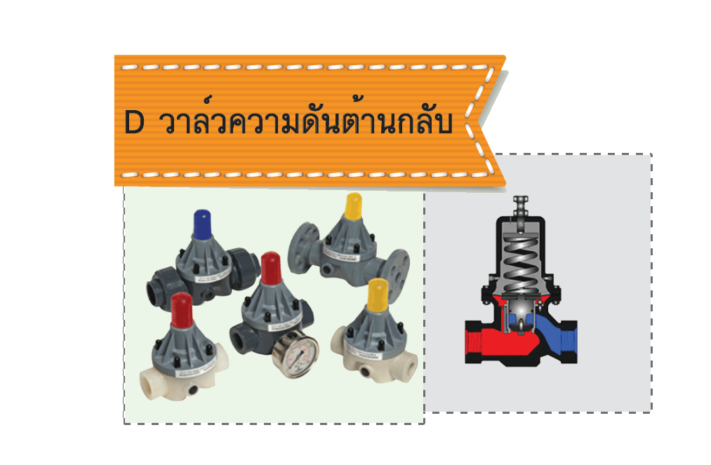
อุปกรณ์เพื่อความปลอดภัย

Slide 10
สาเหตุอื่นๆที่ทำให้เกิดการระเบิดและอัคคีภัย
แหล่งที่ทำให้เกิดการจุดระเบิด (Ignition Source) เป็นแหล่งที่ควรหลีกเลี่ยงการรั่วซึมของก๊าซไวไฟ ได้แก่

Slide 11
กรณีตัวอย่างอุบัติเหตุในพื้นที่อับอากาศที่ จ.ราชบุรี
สาเหตุ เกิดจากการเข้าทำงานในพื้นที่ที่มีออกซิเจนไม่เพียงพอ และเต็มไปด้วยก๊าซชีวภาพจำนวนมาก ซึ่งมีส่วนประกอบของก๊าซไข่เน่า(ก๊าซไฮโดรเจนซัลไฟด์) ที่เป็นก๊าซพิษทำให้หมดสติและเสียชีวิต

Slide 12
วิธีการป้องกัน/แก้ไข
ตรวจสอบหรือซ่อมบำรุงอุปกรณ์ต่างๆ อย่างสม่ำเสมอ และการซ่อมแซมต้องทำโดยผู้เชี่ยวชาญเท่านั้น
ต้องเข้มงวดการปฏิบัติงานในพื้นที่อับอากาศหรือสภาวะอับอากาศ
ขออนุญาตปฏิบัติงานในพื้นที่อับอากาศต่อหัวหน้างาน
ต้องตรวจสอบปริมาณออกซิเจน สารเคมีต่างๆ ให้อยู่ภายใต้เกณฑ์ความปลอดภัยที่กฎหมายกำหนด
ห้ามปฏิบัติงานเพียงลำพัง ต้องมีผู้ช่วยเหลือหรือผู้เฝ้าดูตลอดเวลา มีการระบายอากาศที่เหมาะสม และสวมอุปกรณ์ป้องกันในการปฏิบัติงาน

Slide 13
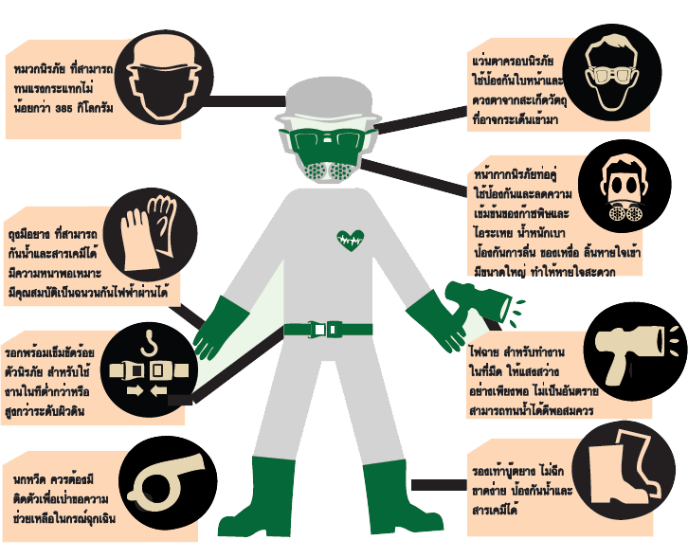
อุปกรณ์ป้องกันในการปฏิบัติงาน

Slide 14
พื้นที่อับอากาศ
พื้นที่อับอากาศ หมายถึง สถานที่ทำงานที่มีทางเข้าออกจำกัด การระบายอากาศตามธรรมชาติ ไม่เพียงพอ อาจจะเป็นที่สะสมของก๊าซพิษ สารเคมี สารไวไฟ รวมทั้งก๊าซออกซิเจนไม่เพียงพอ

Slide 15
อันตรายจากการปฏิบัติงานในพื้นที่อับอากาศ

Slide 16
ป้ายเตือนเพื่อความปลอดภัย

Slide 17
การปฐมพยาบาลเบื้องต้น
เมื่อก๊าซรั่วให้รีบอพยพคนงานออกจากที่นั่นให้เร็วที่สุด ไปอยู่ในที่โล่งเหนือลม และรีบแจ้งเหตุ ให้ผู้เกี่ยวข้องทราบทันที
กรณีหายใจเอาก๊าซพิษเข้าไป : ย้ายผู้ป่วยออกสู่บริเวณที่มีอากาศบริสุทธิ์ ถ้าหยุดหายใจให้ช่วย ผายปอด ถ้าหายใจลำบากให้ออกซิเจนช่วยและนำไปพบแพทย์ทันที
กรณีสารเคมีสัมผัสถูกผิวหนัง : ล้างผิวหนังโดยให้น้ำไหลผ่านอย่างน้อย 15 นาที พร้อมถอด เสื้อผ้าและรองเท้าที่ปนเปื้อนสารเคมีออกและไปพบแพทย์ทันที ซักทำความสะอาดเสื้อผ้าที่ปน เปื้อนให้สะอาดก่อนนำกลับมาใช้ใหม่
กรณีก๊าซพิษหรือสารเคมีเข้าตา : ล้างตาโดยให้น้ำไหลผ่านอย่างน้อย 15 นาที กระพริบตาถี่ๆ อย่าล้างให้น้ำล้างตาผ่านหน้า ถ้ายังมีอาการระคายเคืองอยู่ให้ล้างซ้ำอีก 15 นาที

Slide 18
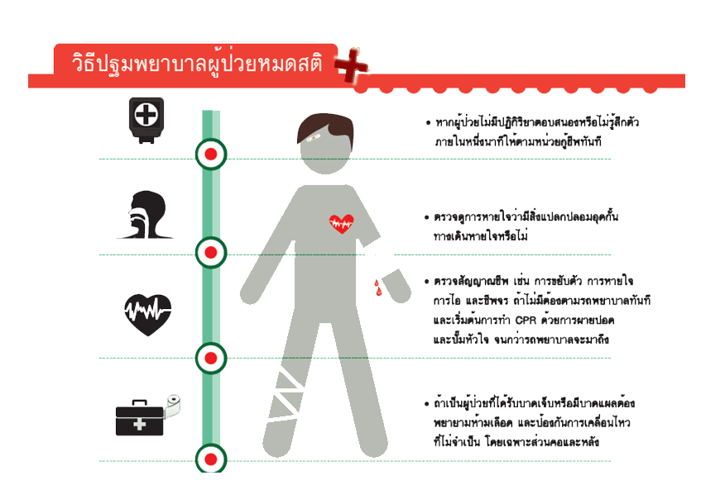
การปฐมพยาบาลเบื้องต้น

